Slide 1
мониторинг учащихся 8-9 классов коррекционных школ по предмету «Швейное дело» в форме тестирования.
ГКС(К)ОУ школа-интернат г. Моздок
Учитель швейного дела: Клинчаева С.Г.

Slide 2
Тестирование – наиболее популярная форма исследования подготовленности учащихся не только в общеобразовательных, но и в коррекционных школах. Использование тестовых заданий, представленных различными вариантами ответов, соответствует конкретно-операционному мышлению ученика, но в то же время при решении этих заданий он может применить свое умение логически мыслить. Следовательно, тесты служат не только для проверки уровня усвоения полученных знаний, но и способствуют развитию. При выполнении теста ставится отметка:
«5» - при выполнении 80-100 % всех заданий;
«4» - при выполнении 60-80 % заданий;
«3» - при выполнении 50-60 % заданий.

Slide 3

МАШИНОВЕДЕНИЕ
1.Подготовка швейной машины к шитью заключается:
а)в соблюдении техники безопасности
б)проверке наличия иглы и шпульного колпачка
в)организации ручного рабочего места

Slide 4
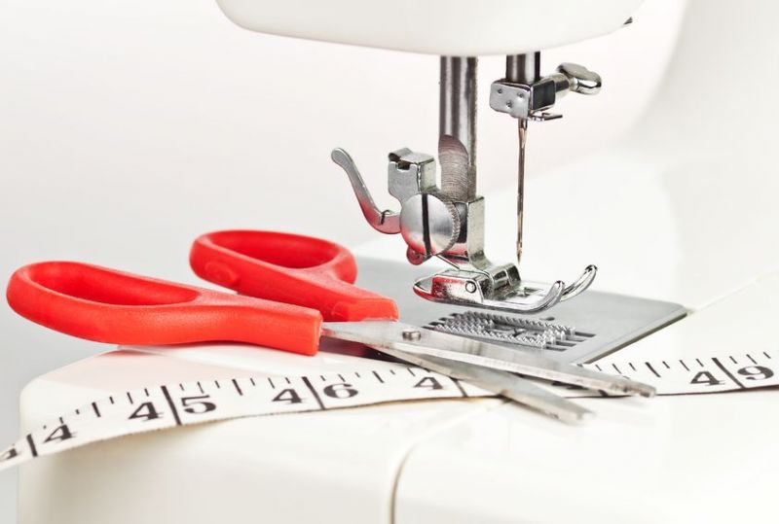
2.В швейной машине прижимная лапка относится:
а)к механизму иглы
б)механизму двигателя ткани
в)механизму челнока

Slide 5
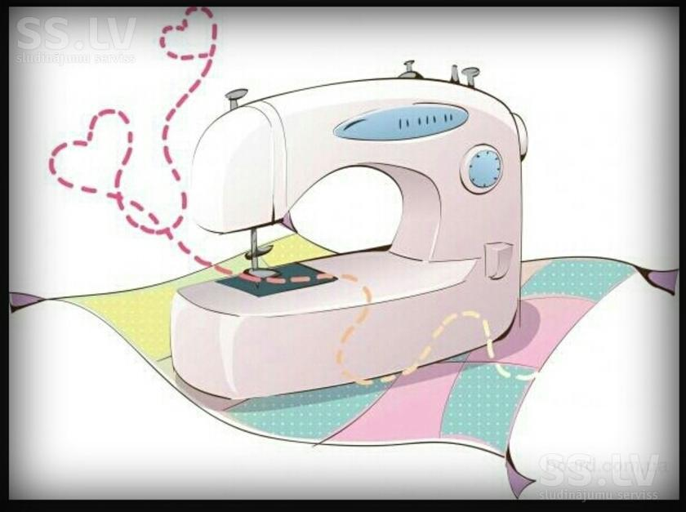
3.Регулятор строчки швейной машины нужен:
а)для регулирования натяжения верхней нити
б)регулирования длины стежка
в)регулирования натяжения нижней нити

Slide 6
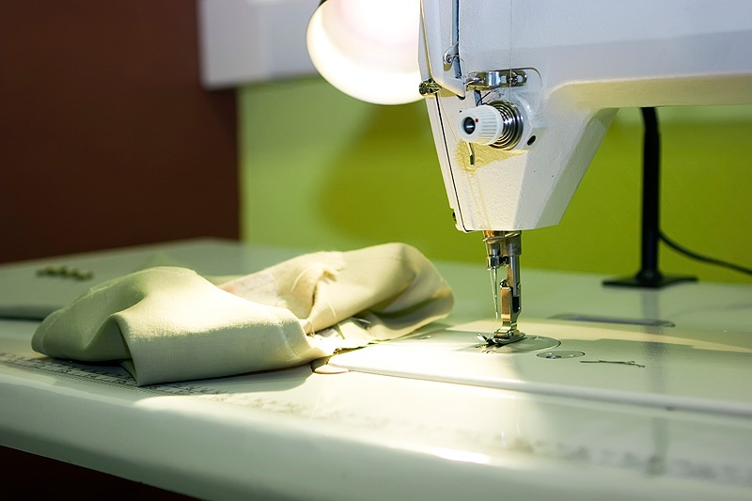
4.Если машинная строчка петляет сверху, нужно:
а)усилить натяжение нижней нити
б)усилить натяжение верхней нити
в)ослабить натяжение нижней нити

Slide 7

5.Если машинная строчка петляет снизу, нужно:
а)ослабить натяжение верхней нити
б)ослабить натяжение нижней нити
в)усилить натяжение верхней нити

Slide 8
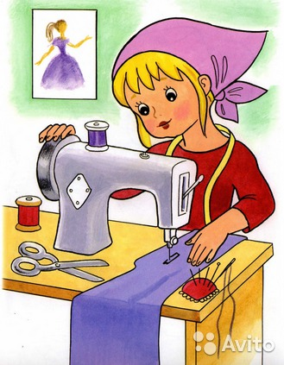
6.Пропуск стежков в машинной строчке происходит:
а)из-за неправильной заправки верхней нити
б)кривой иглы
в)сильного натяжения обеих нитей

Slide 9
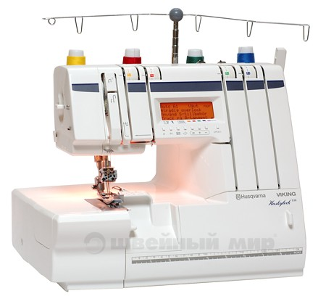
7.Специальные швейные машины – это машины, предназначенные:
а)для выполнения только одной операции
б)выполнения нескольких операций
г)выполнения зигзагообразной строчки

Slide 10
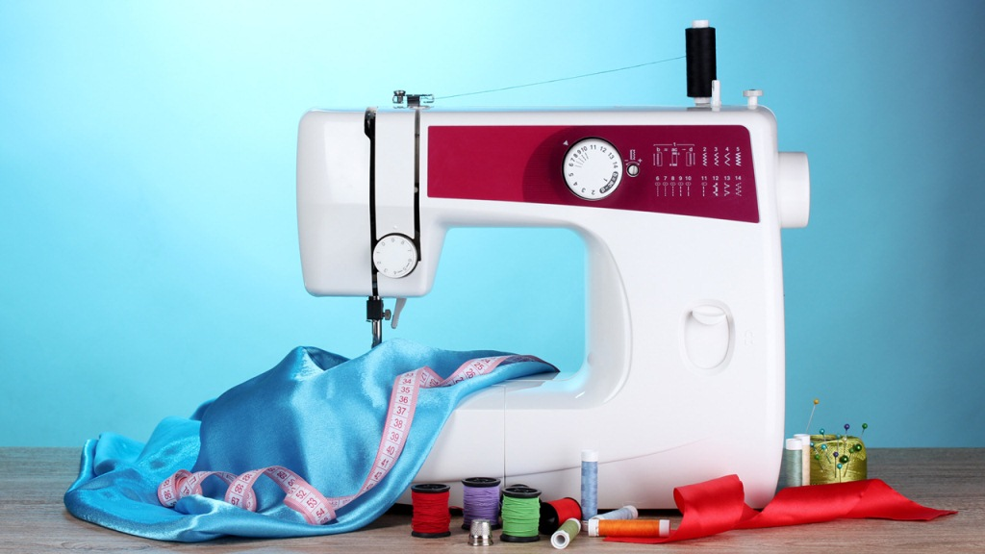
8.Универсальные швейные машины – это машины, предназначенные:
а)для выполнения зигзагообразной строчки
б)выполнения только одной операции
в)выполнения нескольких операций

Slide 11
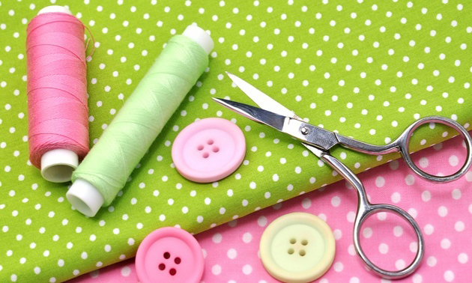
МАТЕРИАЛОВЕДЕНИЕ
1.К натуральным волокнам относятся:
а)волокна, которые встречаются в природе
б)волокна, которые получают на предприятиях химической промышленности

Slide 12
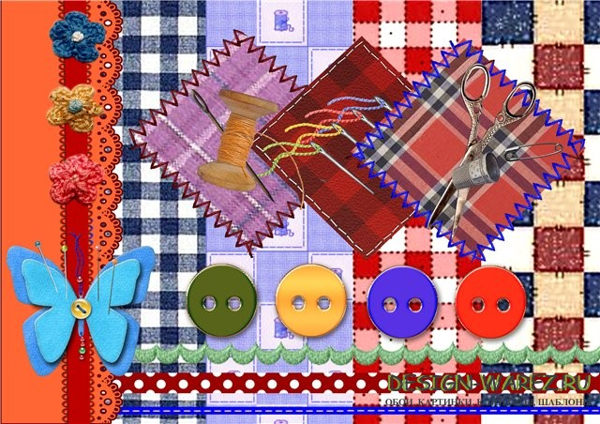
2.К волокнам растительного происхождения относятся:
а)лён и хлопок
б)хлопок и шерсть
в)шерсть и лён

Slide 13
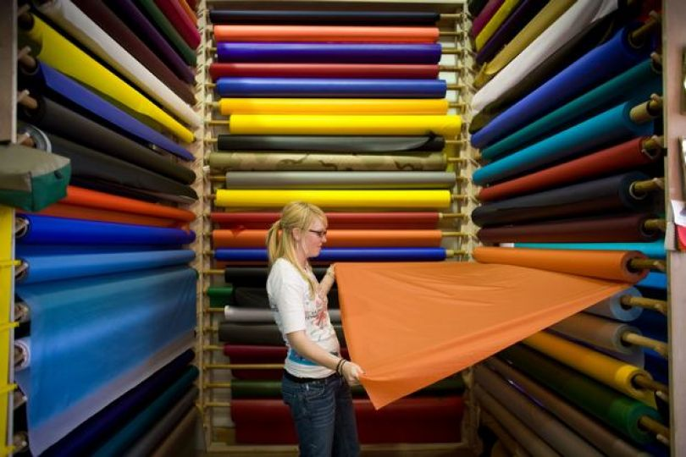
3.Ткацкое производство – это:
а)получение ткани путем переплетения нитей
б)получение пряжи путём скручивания волокон

Slide 14
4.Какими становятся ткани после добавления к ним синтетических волокон?
а)стойкими к износу
б)хорошо пропускают влагу
в)быстро изнашиваются

Slide 15
5.Какими по происхождению являются синтетические ткани?
а)химическими
б)натуральными

Slide 16

6.В каком направлении ткань больше садится?
а)по долевой нити
б)поперечной нити
в)косому срезу ткани

Slide 17
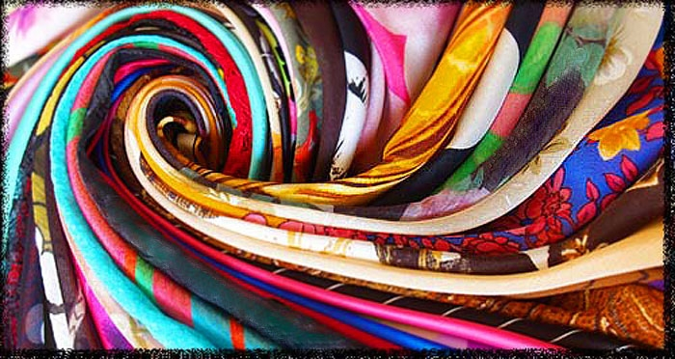
7.Гигроскопичность ткани – это:
а)способность ткани образовывать складки, замины
б)способность ткани пропускать воздух
в)способность ткани хорошо пропускать воду

Slide 18
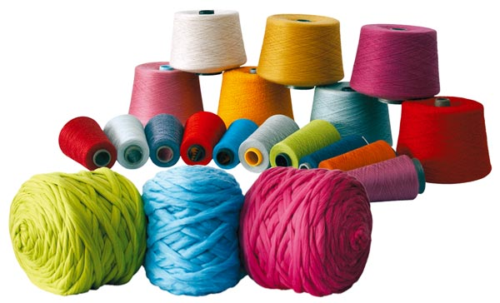
8.Прядение – это процесс:
а)получение тканей из нитей путём их переплетения между собой
б)получение пряжи из волокон путём скручивания их между собой
в)получение однотонной ткани путём её окрашивания

Slide 19

КОНСТРУИРОВАНИЕ И МОДЕЛИРОВАНИЕ
1.Как записываются мерки длины?
а)после снятия значение мерки делится пополам
б)после снятия значение мерки записывается полностью
в)не знаю

Slide 20
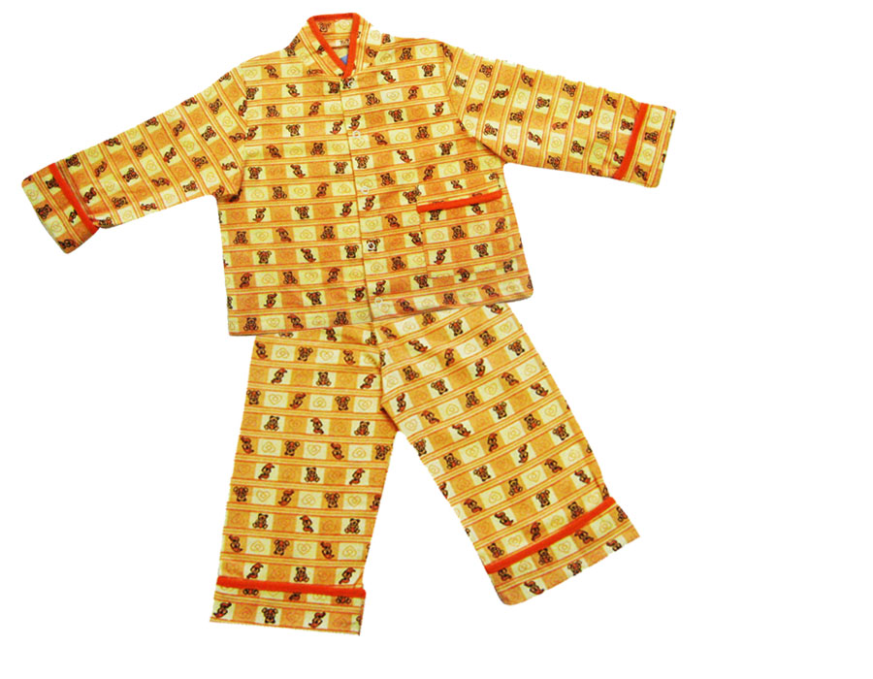
2.Пижаму относят:
а)к постельному белью
б)столовому белью
в)нательному белью

Slide 21
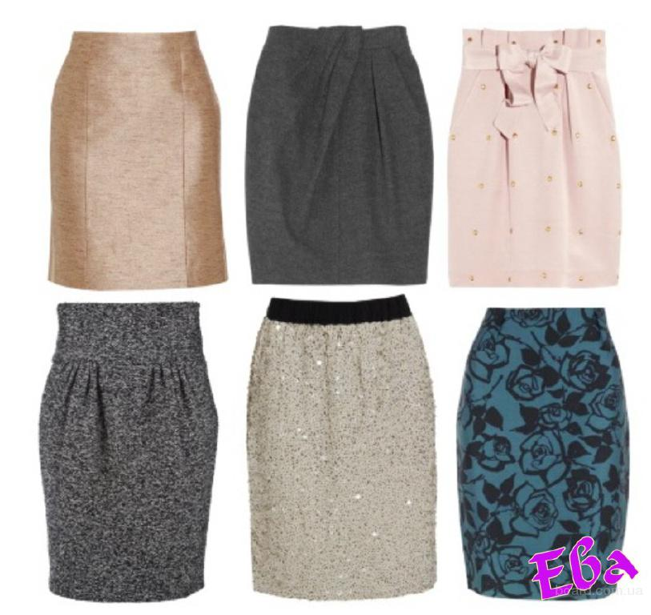
3.Прямая юбка – это:
а)плечевое изделие
б)поясное изделие
в)зимнее изделие

Slide 22

4.Размер швейного изделия определяют по мерке:
а)полуобхват груди I (CгI)
б)полуобхват груди II (Cг II)
в)ширина груди (Шг)

Slide 23
5.Силуэт в одежде – это:
а)отделка швейного изделия
б)степень прилегания одежды к телу человека
в)верхняя отрезная часть изделия

Slide 24
6.Какие мерки необходимы для расчёта раствора вытачек:
а)ширина груди и ширина спины
б)обхват талии и ширина спины
в)обхват талии и обхват бедер

Slide 25

7.Как проходит нить основы на деталях кроя?
а)по долевому срезу
б)по поперечному срезу
в)по косому срезу

Slide 26

8.Как называется построение чертежей деталей одежды?
а)моделирование
б)конструирование
в)отделка

Slide 27

ТЕХНОЛОГИЯ
1.Каким способом можно перенести линии с одной стороны на другую?
а)перечертить карандашом
б)копировальными стежками
в)при помощи швейной машины

Slide 28

2.Горловину в блузке без воротника можно обработать:
а)швом в подгибку с закрытым срезом
б)двойным швом
в)окантовочным швом

Slide 29
3.Подкройная обтачка – это:
а)полоска ткани, выкроенная по косому направлению долевой нити
б)деталь, выкроенная в форме обрабатываемого среза
в)полоска ткани, выкроенная по поперечному направлению долевой нити

Slide 30
4.Каким швом нельзя соединить кокетку с основной деталью?
а)стачным швом
б)накладным швом
в)запошивочным швом

Slide 31
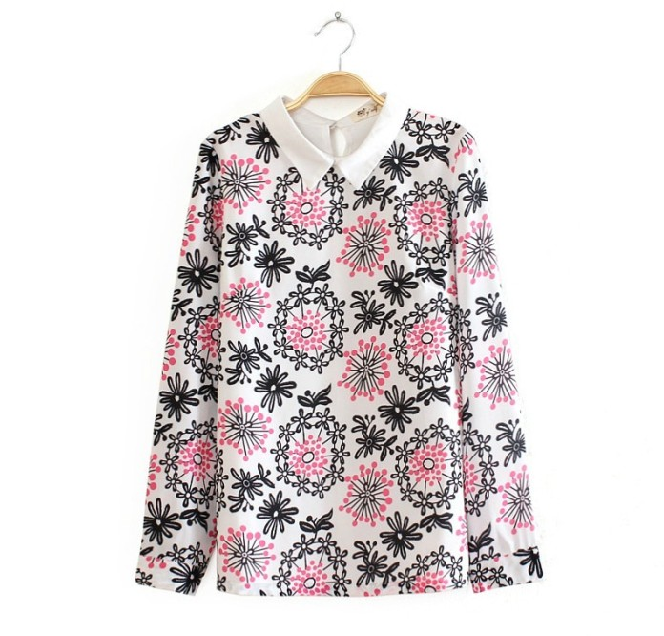
5.Каким способом нельзя обработать нижний срез в блузке?
а)стачным швом
б)окантовочным швом
в)швом вподгибку с закрытым срезом

Slide 32

6.Для выполнения влажно-тепловой обработки необходимы:
а)швейная машина
б)швейная игла
в)электрический утюг

Slide 33

7.Сметывание – это:
а)соединение деталей стежками временного назначения
б)соединение деталей стачным швом
в)отделка изделия

Slide 34
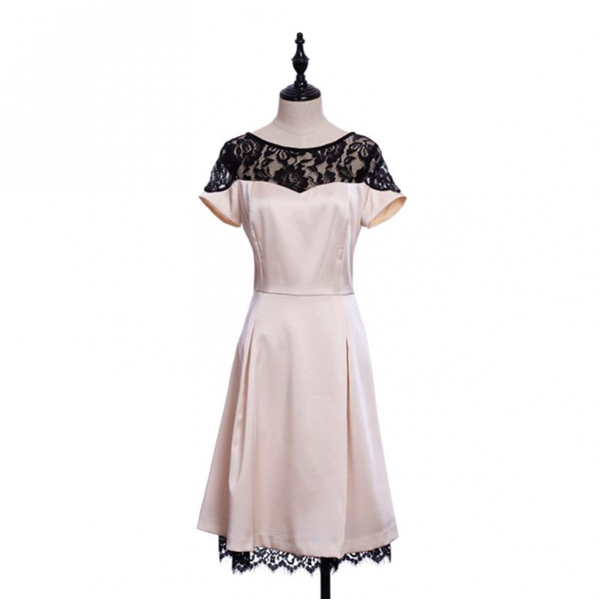
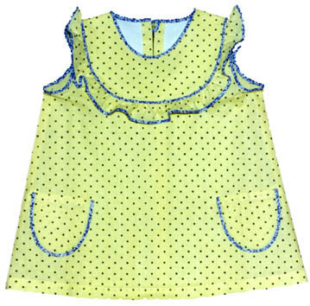
8.Кокетка – это:
а)верхняя отрезная часть изделия
б)припуск на обработку срезов
в)полоска ткани, выкроенная по долевой нити

Slide 35
Используемые материалы:
Учебные пособия по швейному делу 5 -6 кл; 7 – 8кл под ред. Г.Г.Мозговая, Г.Б. Картушина М,«Просвещение» 1990
Трудовое обучение. Швейное дело. 5-9 классы. Контрольно-измерительные материалы, вариативные тестовые задания. Под ред. Н.А.Бородкина
http://www.slideshare.net/guest82f94d5/ss-2362966 - Методические рекомендации по созданию презентаций.

